Slide 1

Conception
2D

Slide 2
2D ?
Deux dimensions : sur un plan
  Comme un dessin sur une feuille de papier
Pour la conception et la création de pièces
  Pièces avec une épaisseur constante (généralement assez faible)
  Carton, métal, bois, plastique…
Dans notre cas, utilisation avec découpeuse laser ou un découpe vinyle.
  Dans ce cas, la machine de découpe suit les traits.

Slide 3

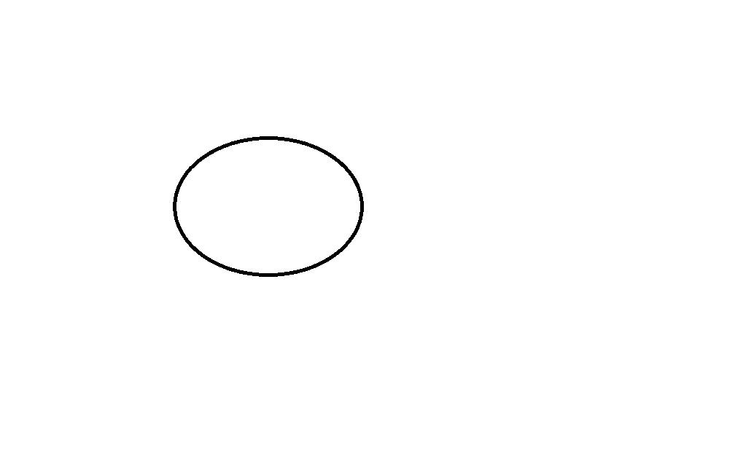
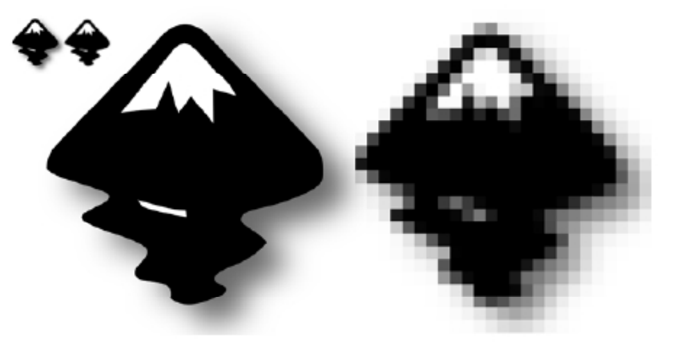
Dessin vectoriel et pixels...
Pour afficher, un ordinateur dessine des points, plus ou moins brillants et colorés, les pixels
En zoomant...

Slide 4
Dessin vectoriel et pixels (2)
Conserve une description « mathématique » des formes.
  Passe à la représentation sous forme de pixel juste pour afficher
Permet de grossir, changer d’échelle sans perte d’information ni effets indésirables
Bien adapté à la découpe de pièces.
  En effet, la découpeuse ne travaille pas par pixel mais avec des courbes pour suivre les traits.

Slide 5
inkscape
Logiciel de dessin 2D, très puissant
  Peut être utilisé à la fois pour du dessin « technique » ou pour des applications plus artistiques.
  Et même aller jusque de la retouche photo !
Logiciel libre, disponible sous Windows, Linux, MacOS.
Installation inkscape : sudo apt install inkscape

Slide 6
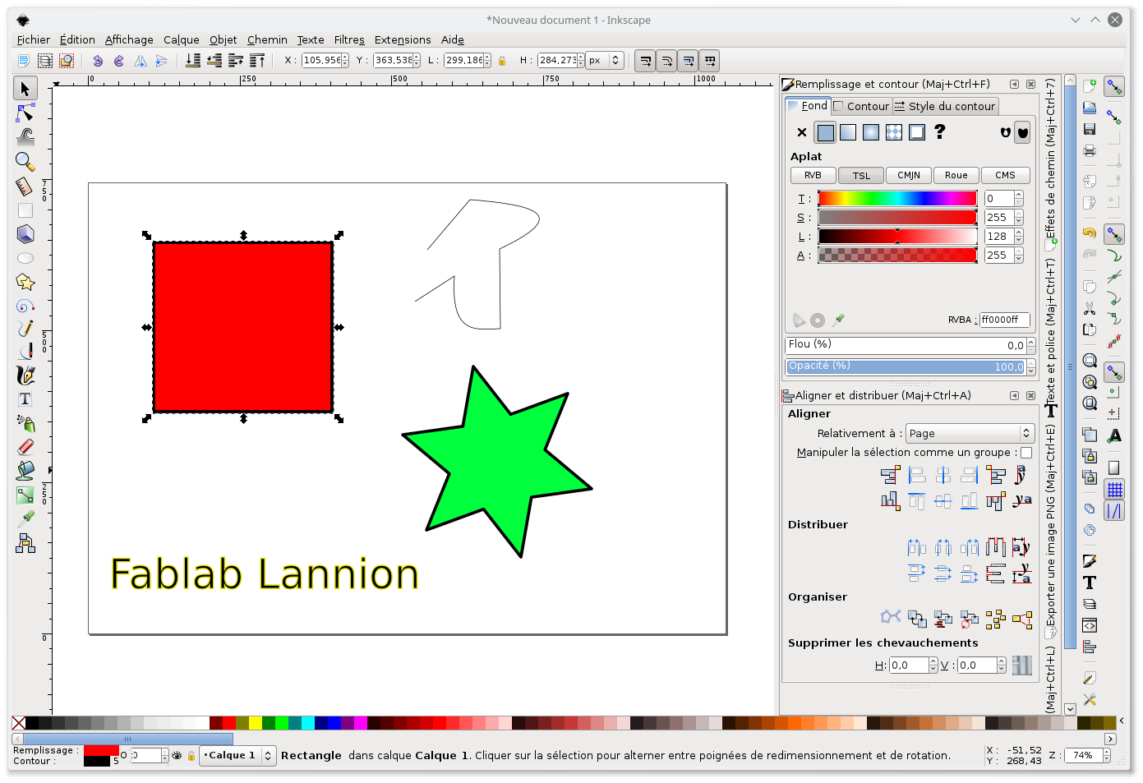
Fenêtre
Boîtes de dialogue
Contrôle des outils
Zone de travail
Barre de commande
Magnétisme
Boîte à outils
Palette

Slide 7
Inkscape : pour débuter
Fichier → Nouveau document
Fichier → Propriétés du document
  On donne ensuite la taille de la « page »
  Choix des unités : je conseille le mm, c’est mieux adapté que le pixel pour les réalisations et les découpes.
Puis Affichage → Zoom → Page pour afficher le document de travail au mieux dans la page

Slide 8
Premier dessin
Outil rectangle
  Clic gauche dans un coin du rectangle
  Puis déplacer jusqu’à l’autre coin, et relâchez
Pour avoir des coordonnées et dimensions précises, possibilité d’entrer directement dans la barre du dessus
  X, Y : coordonnées en bas à gauche
  L, H : taille objet
  Logique pour un rectangle, mais moins intuitif pour un cercle !

Slide 9
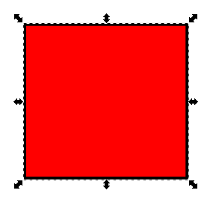
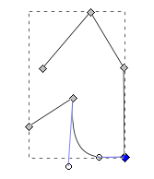
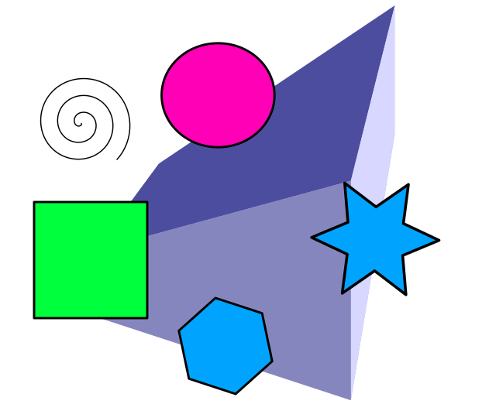
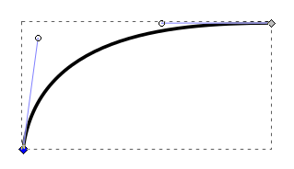


Outils de base
Sélecteur F1
Nœuds F2
formes
courbes de Bézier Maj+F6
texte F8
dégradés

Slide 10
Sélection
F1 ou outil sélection
  On clique sur un objet (près d’un trait)
  On entoure la zone de l’objet pour séparer les objets
1er clic : déplacement ou redimensionnement
2nd clic : rotation ou déformation.
Control appuyé : déformation identique en X et Y ou rotation par pas de 15°
Sélection multiple
  On entoure la zone complète ou on garde appuyé

Slide 11
Axe Z
Dessin en 2D mais possibilité de superposer des objets, des chemins
Prendre deux objets superposés (avec un fond) de couleurs différentes.
  Possibilité d’amener l’un ou l’autre dessus
Quand des objets sont superposés, pas toujours simple de sélectionner
  Alt + molette permet de passer de l’un à l’autre dans une zone.

Slide 12
Objets de base...
Rectangle
  Utiliser Control pour tracer un carré
  Cliquer sur le coin en haut à gauche pour faire un arrondi
Polygone et étoiles
  Choix du nombre de cotés
  Pour les étoiles possibilité de jouer sur la profondeur
Cercle et ellipse
  Utiliser Control pour tracer un cercle
  Les deux carrés permettent de modifier X ou Y
  Le rond permet de faire des arcs de cercle
Les objets ont un contour et un remplissage
  Seul le contour nous intéresse pour la découpe

Slide 13
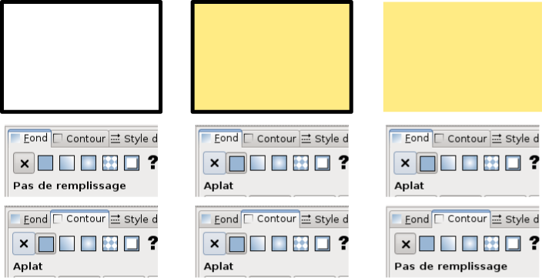
Fond et contour
Les objets ont un contour et un remplissage
  Seul le contour nous intéresse pour la découpe
  Objet → Fond et contour…
  On peut modifier les couleurs

Slide 14
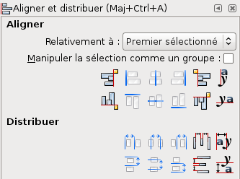
Alignements
Très utile pour aligner divers objets (chemins)
Sélectionner les objets et aligner…
  A gauche, droite, milieu, bas, haut, centre

Slide 15

Manipulations simples
Tracer un arc de cercle (0 – 90°) de 10mm de rayon
Dupliquer (Ctrl+D)
Changer la taille → 20mm
Idem 30mm et ainsi de suite
La duplication est un outil très puissant, généralement plus pratique à utiliser que le couple Ctrl+C, Ctrl+V

Slide 16
Chemins et objets
Chemin : Suite de segment de courbes entre les points du chemin, les nœuds.
  Les découpes utilisent des chemins
Un rectangle est un objet
  4 sommets, 4 côtés parallèles deux à deux (parallélogramme).
On peut transformer un objet en chemin (Chemin → Objet en chemin).
  Le rectangle n’est plus un rectangle mais 4 sommets (nœuds) avec pour le moment des segments de droite entre les sommets
  Mais cela peut être modifié !

Slide 17
Chemins et objets (2)
Objet Rectangle arrondi.
  Rectangle avec des arc de cercle à chaque sommet
  Si vous laissez en objet, la découpe ne fera que le rectangle, pas les coins arrondis.
Texte
  Objet texte : chaîne de caractères. Ex « le fablab c’est super !» avec une police
  Une fois passé en chemin, des morceaux de courbes pour chaque caractère (toutefois regroupés)
  Si vous ne passez pas en chemin, texte ignoré à la découpe laser !

Slide 18
Courbes de Bézier
Permet de tracer des courbes « lisses » approchant un ensemble de points.
Outil Bezier dans inkscape
Permet de trace des segments de droite (clic) ou des courbes (on déplace la souris appuyé)
  Ajout de points et on définit la tangente à la courbe, en déplaçant la souris.
On peut fermer la courbe en revenant au point de départ
Même concept dans l’outil « nœud »

Slide 19

Courbes de Bézier (2)
Pas forcément évident à maîtriser au début
  Clic 1 : Vers le point à tracer
  Si mouvement avec souris quand on appuie sur le bouton, on donne la direction de la courbe au premier point
  On relâche et recommence jusqu’au dernier point
  Si pas de mouvement quand on clique, segment de droite
Ex : dessiner un cœur
Si on repart d’un point, on complète le chemin.

Slide 20

Dessin à main levée...
Pas vraiment pour moi…
Essayez : toujours un cœur

Slide 21
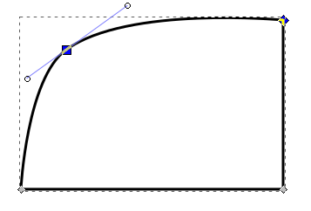
L’outil nœuds
Rectangle puis Convertir Objet en chemin
Puis outil nœuds (F2)
On peut déplacer les nœuds individuellement
Nœuds durs ou nœuds doux
Les « poignées » donnent
  la tangente à la courbe
  l’importance de la déformation
Ajouter ou retirer des nœuds
Partir d’un cercle pour faire un cœur

Slide 22

L’outil nœuds (2)
Partir d’un cercle
Faire Objet en chemin
Puis outil nœuds (F2)
Déplacer, déformer les nœuds pour obtenir un cœur
Nœuds doux, durs
  Doux : même tangente, durs 2 tangentes différentes
Plus facile que le dessin direct ?

Slide 23
Intersection, union, différence
S’appliquent aux chemins
  Éventuellement transformer objet en chemin avant
Union : créé un chemin qui contient tous les chemins sélectionnés
  Suppression des morceaux redondants, les contours à l’intérieur disparaissent.
Intersection : seule la zone commune est conservée.
Différence : enlève à la zone en arrière plan les suivantes dans l’ordre de superposition.
  Attention l’ordre est important !

Slide 24

Exercice : 3ème essai : dessiner un cœur
Le cœur doit être symétrique
Utiliser l’outil nœud
  À partir d’un demi-cercle
  Puis dupliquer, retourner
  Puis union...

Slide 25
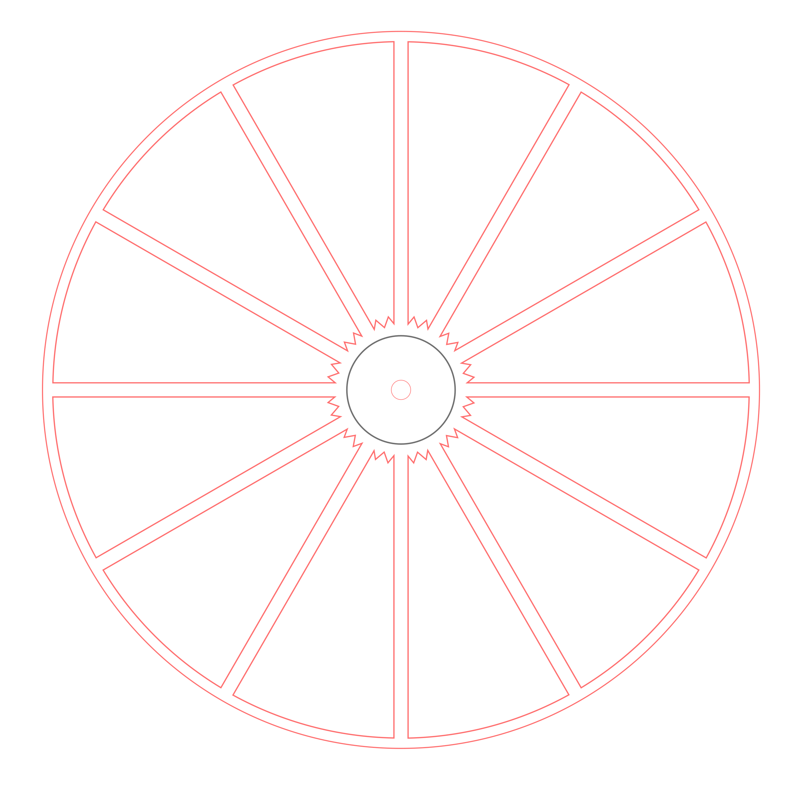
Exercice : une roue de vélo (enfin presque)

Slide 26
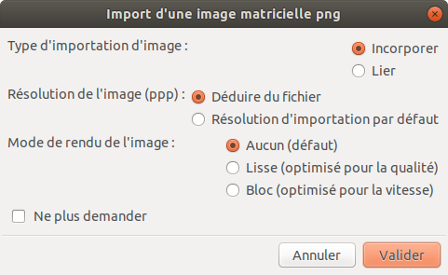
Images
Possibilité d’intégrer des images bitmap
Et de les convertir en chemins
Étape 1 : importer l’image (Fichier → Importer)
  Laisser les options par défaut

Slide 27
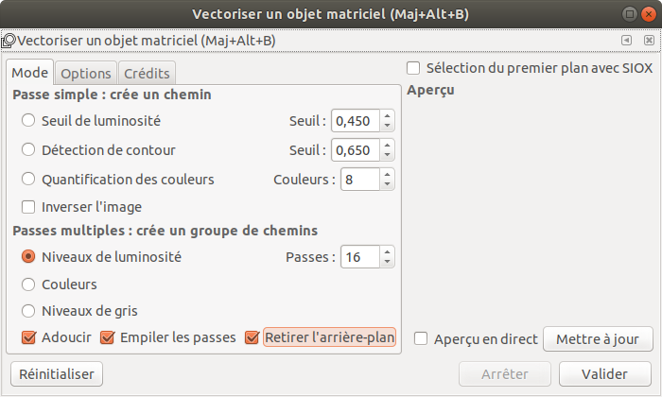
Images (2)
Puis chemin → Vectoriser un objet matriciel
  Niveaux de luminosité (pas de couleur)
  Faire varier le nombre de passes (monochrome 2 passes, sinon à ajuster)
  Retirer l’arrière plan

Slide 28
Images (3)
On obtient plusieurs objets superposés
  Les dégrouper Objet → Dégrouper
  Puis Chemin → Union pour obtenir un seul chemin
  L’image de base est toujours présente en dessous
  Possibilité de changer couleurs fond et contours
Pour modifier l’image ensuite, utiliser l’outil nœuds
  Très utile par exemple pour avoir un seul contour.
  Ou pour « simplifier » une image

Slide 29
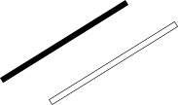
Images (4)
Utiliser des images « simples »
  Des images complexes, avec des dégradés de couleurs ne donneront pas de bons résultats.
Utiliser si possible des images « remplies »
  Un trait simple va donner 2 traits
  Un trait est transformé en une zone avec un fond
  Quand on enlève le fond…
  Attention si découpe, on obtient 2 traits de coupe

Slide 30
Exercice : dessine moi un mouton...
Ou n’importe quoi d’autre…
On dessine sur une feuille de papier
On scanne le dessin → Image → Vectorisation
Peut-être plus facile que dessin direct à la souris...

Slide 31
Texte
Attention la plupart des polices de caractères ne sont pas adaptées à la découpe !
  Taper un texte et supprimer le fond
  Regarder ce qu’il reste
  Certains caractères ne passent pas bien
Il faut utiliser des polices spéciales telle que hershey
  Extensions → Rendu → Texte hershey
  Tapez votre texte et regarder la différence !

Slide 32


Découpe de motifs quelconque (1)
La découpeuse ne traite que les contours.
  Pour voir ce qui va être fait, enlever le fond.
Mais cela pose problème dans certains cas
  Exemple texte
Comment faire pour obtenir ce que l’on souhaite

Slide 33

Découpe de motifs quelconque (2)
Passer le texte en chemin : objet en chemin
  Vous obtenez un groupe avec chaque lettre du texte
  Dégroupez (Maj + Ctrl + G)
Puis faire Union pour regrouper les morceaux
  On obtient un seul chemin englobant tous les chemins précédents (caractères individuels)
On obtient ceci

Slide 34
Extensions utiles : boîtes à encoches
Télécharger le plugin Inkscape
  http://wiki.fablab-lannion.org/index.php?title=Fichier:Tabs_generator.zip
Dezipper et copier les fichiers sous
  Sous gnu/linux : ~/.config/inkscape/extentions/ ou /usr/share/inkscape/extentions/
  Sous windows : %AppData%\inkscape\extensions\ (note: %appdata% est généralement \Users\<your-username>\AppData\Roaming)
Deux nouvelles extensions sous Extensions → Fablab

Slide 35
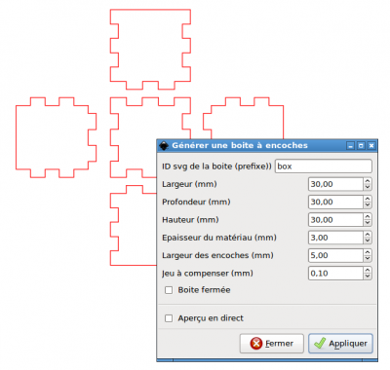
Boîtes à encoches (2)
Donner la taille de la boîte souhaitée
Génère un dessin avec les 6 faces de la boîte
A modifier ensuite
  Logo
  Trous, fixations diverses
Cela tient sans colle
  Mais c’est plus solide avec...

Slide 36
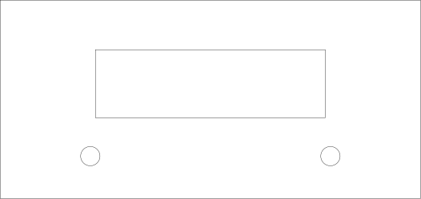
Exercice
Dessiner une boîte
  Dimensions à calculer pour contenir un écran et deux boutons (diamètre perçage 6.5mm)
  Un peu plus grand mais pas trop !
  Profondeur intérieure : 38 mm
Ex :

Slide 37
D’autres boîtes...
Téléchargez les extensions « TH »
Autres se servir des apports de la communauté
Exemple : https://www.festi.info/boxes.py/
  Très riche, beaucoup de type de boites, souvent très jolies.
  Attention cependant au paramètre « burn ». La valeur par défaut de 0.1mm semble logique mais l’expérience montre qu’il n’y a pas assez de jeu.
  Cela rentre à coup de marteau ! Destructeur pour les pièces fines et le « flex »...

Slide 38
Exercices
Un sapin (boule de Noël)
Un podium
  A base de boîtes à encoches (3)
  Mais modifié pour être solide. Faces avant, arrière et dessous d’un seul tenant
    40x60x50 pour OR
    40x60x35 pour argent
    40x60x20 pour bronze

Slide 39

Découpe
Laser

Slide 40
Découpeuse laser
Découpe ou grave
Action d’un faisceau laser qui brûle le matériau
  Laser infrarouge (pas visible) mais dangereux !
Le laser est fixe mais le rayon est renvoyé par des miroirs mobiles vers l’endroit à brûler
  Vitesse et puissance à régler en fonction du matériau, de l’épaisseur.
Gravure : même principe mais avec puissance plus faible, dégrade la surface du matériau

Slide 41
Découpeuse laser (2)
Plateau réglable en hauteur pour travailler avec diverses épaisseurs de matériau
  Attention à ce paramètre !
  Autofocus ne fonctionne plus, réglage manuel obligatoire.
  Le faisceau laser doit être focalisé pour être efficace
  Régler le plateau (Touche Z/U puis flèches droite/gauche) pour effleurer le palpeur
  Descendre de 2mm (flèche gauche)
Taille du faisceau < 0.1mm, donne la résolution atteignable

Slide 42
Découpeuse laser : sécurité
Machine non dangereuse si utilisée correctement
  Sécurité, le laser se coupe si le capot est ouvert
  Si capot ouvert trop longtemps, il faut repartir avec les 5mm de chauffe.
  Attention aux possibilités de feu, n’utilisez que des matériaux « compatibles »
  Attention aux puissances et vitesse.
  Bien vérifier que l’extraction des fumées fonctionne
Pour la machine
  Respectez le temps de préchauffage, de refroidissement

Slide 43
Découpeuse laser : Matériaux
Bois, Carton, Cuir, papier (épais) : OK
Métal : non, gravure seulement
  Attention au matériaux trop réfléchissants
Verre : non, gravure seulement
Plastique : généralement NOK
  Surtout pas de PVC ! Dégagement de chlore très toxique
  Pas d’ABS, prend feu, peut émettre du cyanure
  Pas de polystyrène qui prend feu
  Pas de fibre de verre, fibre de carbone
  Plexiglas, styroglass OK

Slide 44
Pour découpe
Valeurs de base
  A tester néanmoins, un essai est préférable
Matériau | Ep | Vitesse | Puissance
Papier Canson 224g | 0.2 | 200 | 40
Carton | 3 | 100 | 20
Cuir végétal | 3 | 35 | 55
Plexiglas | 3 | 20 | 60
Styroglass | 4 | 12 | 65
Contreplaqué | 5 | 15 | 40
Contreplaqué peuplier | 5 | 25 | 40
MDF | 3 | 30 | 70
Mousse PE | 6.5 | 20 | 50
Vinyl | 1 | 50 | 25

Slide 45
Pour gravure
Valeurs de base
  A tester néanmoins, un essai est toujours préférable
Matériau | Vitesse | Puissance
Plexiglas | 100 | 20
Styroglass | 140 | 10
Contreplaqué | 100 | 10
Contreplaqué peuplier | 140 | 10
MDF | 100 | 10
Inox | 50 | 90
Verre | 100 | 20
Référence : http://wiki.fablab-lannion.org/index.php?title=Mat%C3%A9riaux_Laser

Slide 46
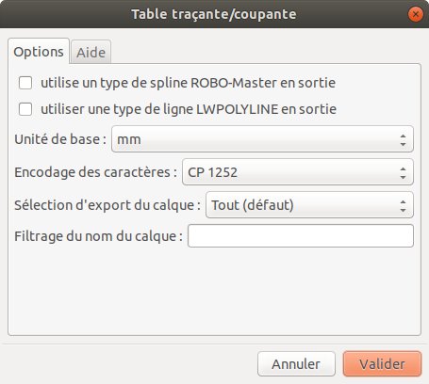
Chaîne logicielle
Partir d’un dessin SVG (inkscape)
Enregistrer une copie : format AutoCAD DXF 14
  Unité : mm
  Encodage caractères: CP1252
  Choisissez les calques à exporter. Si plusieurs calques…

Slide 47
Chaîne logicielle : RDWorks
Passer sous LaserWorks V8 (RDWorks)
Importer le fichier .DXF (Fichier → Importer)
Attention RDWorks ne fonctionne que sous Windows, utilisez le PC dédié à la découpeuse
Vérifier les dimensions de votre travail
  Dans certains cas erreurs entre Inkscape et RDWorks.
Définir les puissances et vitesses.

Slide 48
Résolution Pb taille DXF
Ouvrir le fichier .DXF sous Inkscape
Afficher la zone active
  Affichage → Zoom → Dessin
Sélectionner le tout
Détruire
Importer le fichier .SVG original
Sauvegarder (en .DXF)
Quitter Inkscape

Slide 49
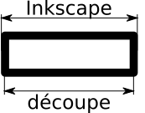
RDWorks (2)
Une couleur sous Inkscape va correspondre à une couche sous RDWorks.
Chaque couche pourra avoir des paramètres différents. Typiquement
  Une couleur pour couper
  Une couleur pour graver
Attention entre différence Inkscape – découpe
Utiliser des traits fins sous Inkscape
Rappel : « trait » laser environ 0.1 mm

Slide 50
RDWorks (3)
Importation images
  Pour des images « Bitmap », plus efficace de le faire directement sous RDWorks
  Pour gravure en mode Scan uniquement
Attention, dessins monochrome seulement
  Les niveaux de gris fonctionnent très mal, accentuation très forte du contraste
RDWorks permet de redimensionner l’image, de régler le contraste et la luminosité
  Très utile pour les images « couleur » ou niveau de gris.

Slide 51
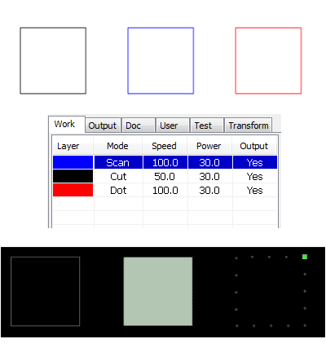
RDWorks (4)
Choix paramètres
  Cut : découpage ou gravure linéaire.
  Scan : gravure en remplissant
  Dot : pointillés
Vitesse et puissance
  Fonction matériau
Output : Yes/No
  Permet de ne pas tout
  générer

Slide 52
RDWorks (5)
Fenêtre simulation
  Possibilité de « voir » ce qui va être fait
Intéressant pour vérifier
  Scan. Change de mode à chaque traversée de trait.
  Attention aux contours non fermés.
  Un seul pixel manquant et pas d’impression de la zone
  Possibilité de fermer le contour sous RDWorks
Estimation du temps de travail (hors chauffe et refroidissement)

Slide 53
Procédure découpeuse Laser
Débloquer l’interrupteur « coup de poing »
Ouvrir le capot de la découpeuse, sortir les objets sur le plateau
Vérifier le niveau d’eau dans le réservoir
Mettre en route la découpeuse : bouton rouge puis vert
  Noter le temps sur le compteur (cahier)
Attendre 5 mn de chauffe
  Pendant ce temps, démarrer le PC, préparer le travail sous RDWorks
  Connecter le PC sur le port USB du bas
  Se servir de la minuterie branchée sur le port USB du haut

Slide 54
Procédure découpeuse Laser (2)
Placer le matériau à découper sur le plateau
  Si le matériau est épais, descendez le plateau en appuyant sur « Z/U » et flèche de gauche puis « ESC »
Procédure auto focus
  Amenez la tête de laser au milieu de la zone à découper. La matériau doit être le plus plan possible (tolérance auto focus 2 à 3 mm)
  Montez le plateau jusqu’à effleurer le palpeur (« Z/U » puis flèche de droite).
  Regardez sur le panneau de contrôle la valeur de Z. (généralement autour de 2997.
  Descendez le plateau de 2mm. La valeur de Z monte de 2. Puis ESC

Slide 55
Procédure découpeuse Laser (3)
Télécharger la découpe. RDWorks → Découpeuse
  « Download » puis 3 fois OK
Placer la tête laser à l’endroit correspondant en haut à droite et appuyez sur « Origin ».
Vérifier avec « Frame » la taille de ce qui va être traité. La tête laser doit rester dans le matériau !
Vérifiez que la minuterie est au vert. Si non attendez !
Appuyez sur Start. Cela démarre.

Slide 56
Procédure arrêt
Appuyez sur le bouton vert, le laser s’éteint
Débranchez puis rebranchez la minuterie pour relancer le cycle de 5mn.
Nettoyez le plateau, il ne doit pas rester de débris.
Vous pouvez arrêter le PC
Après les 5mn, appuyez sur le bouton rouge pour couper le refroidissement
Ranger le matériel et refermez.
Noter le temps écoulé

Slide 57
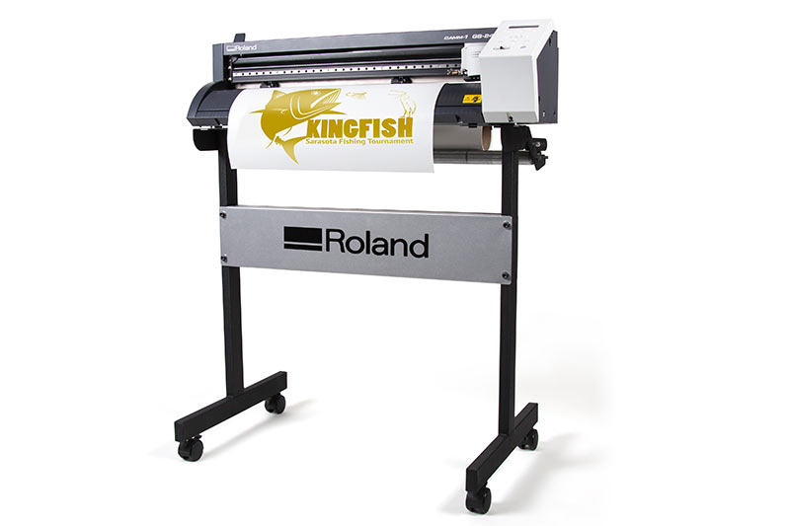
Découpe
vinyle

Slide 58

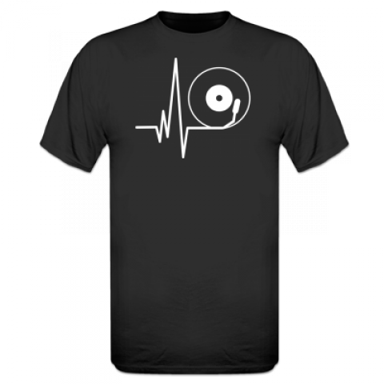
Découpe vinyle : pourquoi faire ?
Des autocollants résistants
  Très lisse, résistent à l’humidité, au soleil
  Très utilisé en « publicité » sur les vitrines, les véhicules
En négatif peut servir en pochoir
Des transferts pour Tee-Shirts
  Matériau un peu spécial dans ce cas

Slide 59
Découpe vinyle : pour auto-collants
Deux feuilles collées, une vinyle, une support
  Le but est de couper le vinyle et PAS le support
On enlève ensuite le vinyle ne servant à rien
  Opération un peu minutieuse : échenillage
Couteau venant couper le vinyle
mais pas le support
Couche Vinyle
Colle style « post-it »
Reste sur le vinyle
On enlève les morceaux de vinyle devant être jetés
On enlève ensuite le support (par moitié)

Slide 60
Découpe vinyle : pour auto-collants (2)
Pour des motifs complexes, en plusieurs morceaux non contigus on utilise de plus une feuille de transfert.
  Elle permet de maintenir ensemble les éléments à conserver
  Elle est collée après la découpe et après avoir enlevé les morceaux à jeter
Feuille transfert
Couche Vinyle
Support : On enlève le support
et les morceaux de vinyle devant être jetés
Colle style « post-it »
Reste sur le vinyle

Slide 61
Découpe vinyle : caractéristiques et limites
Matériau monochrome…
  Possibilité d’avoir plusieurs couleurs en superposant les couches mais pas simple à réaliser
Difficile d’avoir des morceaux à conserver très fins
  Ces morceaux ont tendance à bouger, même avec une feuille de transfert, le vinyle est très « mou »
  Difficile à enlever proprement (échenillage)
Taille limite : largeur de la machine, moins de contraintes en longueur.
Bien appuyer (maroufler) lors de la pose.

Slide 62
Découpe vinyle : transfert sur tissu
Deux couches également pour le matériau
Couche Vinyle, le dessus est thermocollant
Support : n’est pas découpé
Matériau transparent
Colle style « post-it »
Reste sur le support
Après transfert sur tissu
  L’impression doit avoir lieu à l’envers
Tissu
Couche Vinyle, le dessus est thermocollant
On voit le « dessous »

Slide 63
Découpe vinyle : : transfert sur tissu (2)
Placer le matériau côté mat visible, le côté brillant ou blanc doit être dessous (support)
Après découpe, on enlève la partie qui ne doit pas être sur le tissu.
On réalise ensuite le transfert en « repassant » la partie transparente, le vinyle étant positionné sur le tissu.
Différence par rapport aux autocollants : pas besoin de feuille de transfert, le support réalise ce rôle.

Slide 64
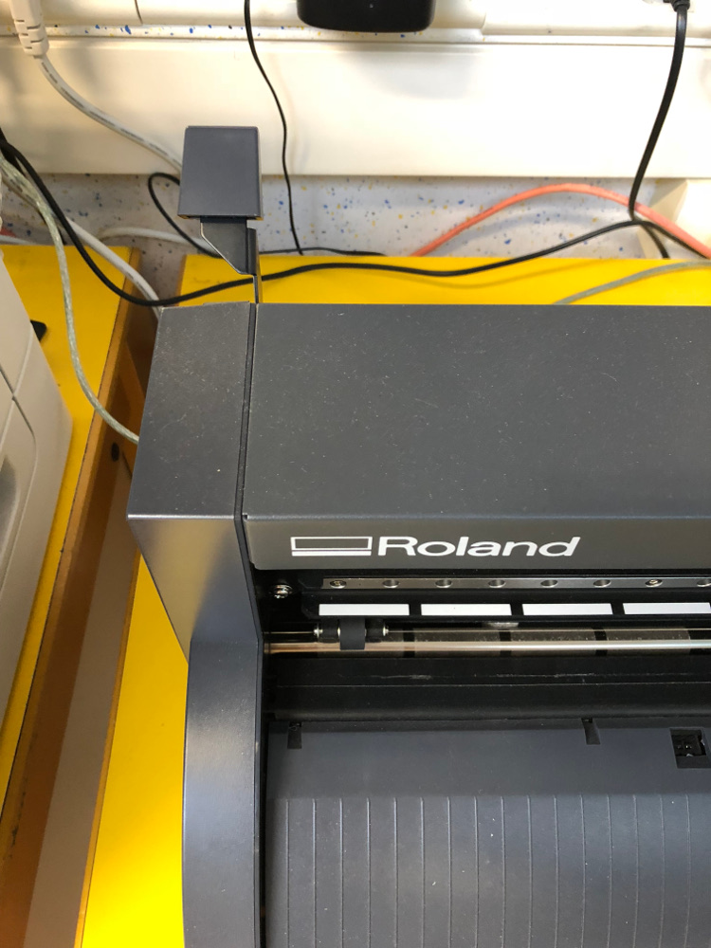
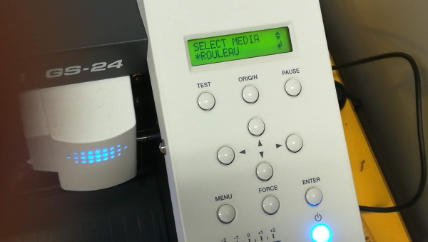
Utilisation GS-24 : Chargement vinyle
Mettre le vinyle en place, dans le bon sens.
  La partie visible du rouleau doit être dessus !
  Faire reposer le rouleau sur le support
Relever le levier sur la machine glisser le vinyle
Mettre la machine sous tension
Appuyer sur entrée

Slide 65
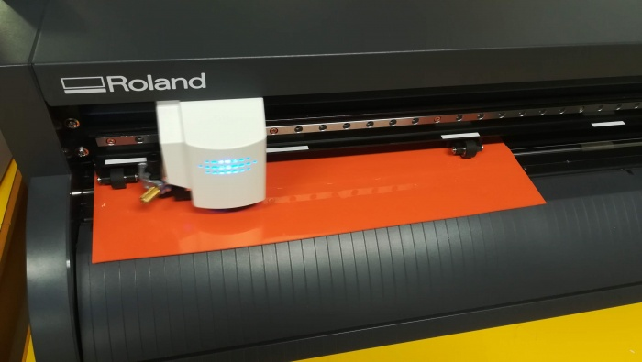
Utilisation GS-24 : Chargement vinyle (2)
La machine vient tester la taille du support (largeur)
  Les rouleaux doivent être positionnés sur les zones blanches

Slide 66
Découpe vinyle : partie logicielle
Ici, que des contours ! Pas de mode scan comme avec la découpeuse laser.
On utilise Inkscape pour faire son dessin
Puis transfert vers le PC Windows près de la découpeuse (pas de driver Linux pour la GS-24)
Utiliser inkscape sur ce PC
Puis choisir « imprimer »
  Imprimante GS-24

Slide 67
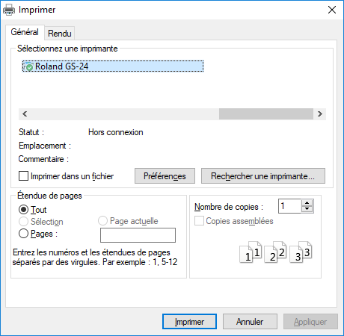
Utilisation GS-24 : partie logicielle (2)
Puis préférences

Slide 68
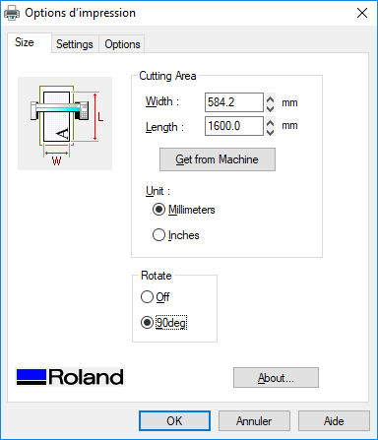
Utilisation GS-24 : partie logicielle (3)
Choisir Rotate 90deg (obligatoire!!!)
  Le dessin doit aussi être tourné de 90°
Et « get from machine » pour choisir la bonne taille de « papier »
Puis OK
Et Imprimer...

